Slide 1
Elektronické informační zdroje (VIKBA25)
5. Technologie a nástroje pro správu EIZ
Martin Krčál
EIZ - kurz pro studenty KISK FF MU
Brno, 18. října 2013
Notes:
1

Slide 2
Linkování

Slide 3
OpenURL
NISO standard (Z39.88)
pro přenos informací v URL mezi systémy
v prostředí knihoven:
přenos info o dokumentu

Slide 4
Fungování OpenURL
výchozí zdroj
OpenURL
link resolver
URL
cílový zdroj 1
Databáze
Online služby
MVS
EDD
CoD
Internetové vyhledávače
…
Opac
Databáze
DL
Web producenta
…
cílový zdroj 2
práva přístupu
cílový zdroj 3

Slide 5
OpenURL - ukázka
syntaxe:
http://www.citace.com/gate.php?sid=citace&genre=book&aufirst=Steve&aulast=Krug&auinit=S&isbn=80-251-1291-8&title=Web%20design%20-%20nenu%C5%A5te%20u%C5%BEivatele%20p%C5%99em%C3%BD%C5%A1let!%20%2F&date=2006
http://www.citace.com/gate.php?sid=scholert&atitle=Sign%20Up%20Forms%20Must%20Die&title=A%20List%20Apart&issn=1534-0295&spage=10&epage=25

Slide 6
Linkovací nástroje
nadstavba OpenURL
přijímají bibliografické údaje
správa přístupů ke zdrojům
nabízí dokument v dostupných DB
+ všechny dostupné on-line služby
druhy
SFX (ExLibris), info v ENG
LinkSource (EBSCO)
LinkSolver (Ovid)
360Link (Serial Solutions)

Slide 7
SFX (Special Effects)
nejrozšířenější link resolver (1500+)
Herbert van der Sompel, Patrick Hochstenbach a kolektiv
Univerzita v Gentu (NDL) 1998-2000
2000 - prodáno ExLibris
vázáno na instituci (většinou IP)
prolink na SFX server instituce
ukázky
JIB (+služby), Aleph MU, Scholar

Slide 8
LinkSource
linkovací nástroj EBSCO
možnost upravení vzhledu
přizpůsobení instituci
EBSCO Integrated Knowledge Base pro dohledávání chybějících metadat
eliminace „mrtvých“ odkazů
lze vyzkoušet v EDS

Slide 9
360Link
dříve Article Linker
producent Serial Solutions
bez instalace
CrossRef DOI
360 Link eBooks
rozšíření pro e-knihy
45+ světových vydavatelů
1.000.000+ e-knih
demo

Slide 10
Další linkovací nástroje
LinkSolver
od společnosti Ovid
demo

Slide 11
Metavyhledávače

Slide 12
Jak se dostat k FT?
PROBLÉM:
článek může být u mnoha poskytovatelů
nechci prohledávat každý e-zdroj zvlášť
chci rychle zjistit, kde se článek nachází
existuje nějaké řešení???

Slide 13
Odpověď
ANO – centralizované vyhledávání
příklady
MetaLib (ExLibris)
SearchSolver (Ovid)
360Search (Serial Solution)

Slide 14
Centralizované vyhledávání
= metavyhledávače
jedno vyhledávací rozhraní pro všechny databáze dostupné instituci
paralelní vyhledávání
lze doplnit i vlastní katalog, služby,…
nutno nastavit
dodání na klíč
nastavení v instituci

Slide 15
Metalib
producent ExLibris
integrace lokálních i vzdálených zdrojů instituce
metavyhledávač – vyhledávání ve více zdrojích najednou
= federativní = paralelní vyhledávání
3 rozhraní
webové, Z39.50 a API (integrace do různých aplikací instituce)

Slide 16
Metalib
jednoduché a pokročilé vyhledávání
slučování nalezených duplicit
uživatelské konto
uložené záznamy, dotazy,…
podpora autentizace přes LDAP
možná integrace SFX
podpora standardů:
MARC, Unicode, OpenURL, Z39.50, HTTP/XML

Slide 17
Metalib
Metalib na MU
vyhledávání
moje články a složky
přidání zdrojů
uložení vyhledávacího dotazu
přidání časopisu
avíza
info od českého dodavatele

Slide 18
Ukázka Metalibu na MU

Slide 19
Search Solver
producent Ovid (s technologií od MUSE Global)
navázán na Link Solver
1300+ e-zdrojů
podporuje
www, Z39.50, OpenURL
online služba, předplatné na 1 rok

Slide 20
360 Search
producent Serial Solutions
federativní vyhledávání
2000+ e-zdrojů
inteligentní clustering (Vivisimo)
XML API
propojení s 360 Link
online služba, roční platba
info v češtině

Slide 21
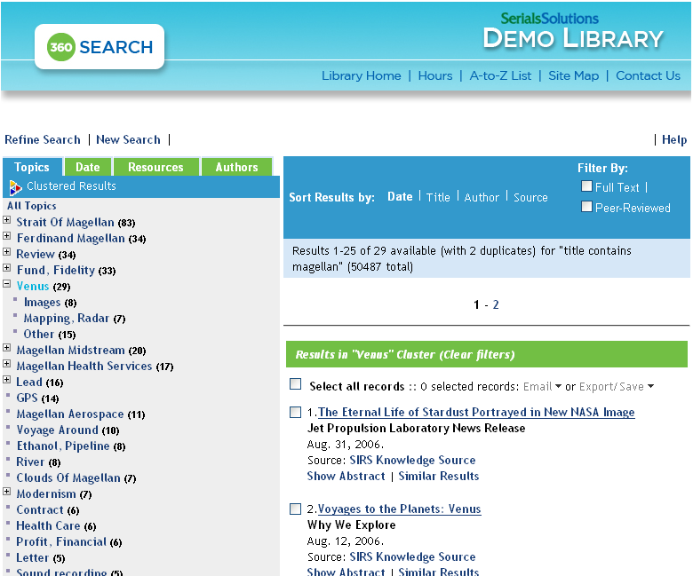
360 Search - ukázka rozhraní
zdroj: http://www.aip.cz/pomucky.php?pomucka=995

Slide 22
Discovery services
prohledávání zdrojů instituce
centrální index
+lokální zdroje
výhody:
rychlá odezva
vše v jednom rozhraní
pracuje s více záznamy najednou
nevýhody:
aktuálnost – dle frekvence stahování
zneužití producenty???

Slide 23
Zkušenosti NKP s DS
volně dostupný dokument

Slide 24
EBSCO Discovery Service
dostupné na MU
vývoj od 2008, prodej od 2010
podpora LinkSource i jiných linkovacích nástrojů (např. SFX)
možnost napojení katalogu instituce
„Lokátor publikací“
dohledávání titulů časopisů
knihy z katalogu instituce a e-knihy
hledání multimédií
vlastní API

Slide 25
Primo Central
představeno v roce 2007
vyvíjí ExLibris
2 indexy – centrální a lokální
neutrální – nemají vlastní data
podpora různých metod sklízení dat
OAI-PMH, FTP,…
dostupné na Univerzitě v Pardubicích

Slide 26
Summon
vyvíjí Serial Solutions od roku 2008
zveřejněno 2009
dostupné např. v NTK
možnost zobrazovat digitální repozitáře jiných knihoven

Slide 27
WorldCat Local
vyvíjí OCLC od roku 2007
možnost posílat data do WorldCat
u nás nemá zastoupení

Slide 28
Více info o DS – Jason Vaughan

Slide 29
Autentizace a vzdálená správa EIZ

Slide 30
Vzdálená správa EIZ
HAN NetMan
vzdálený přístup k EIZ
možnost připojení odkudkoliv
standardní síťové heslo uživatele
nedojde ke zneužití hesla k e-zdroji
uživateli stačí znát své síťové heslo

Slide 31
Autentizace
Kolik používáte na internetu hesel?
Jste schopni si je zapamatovat?
Nemáte potřebu vlastnit pouze jedno heslo na vše?
Existuje nějaké univerzální řešení?

Slide 32
OpenID
distribuovaný systém
bez centrální autority
poskytuje informace o existenci účtu
existuje AxN
žádné další info
výhody
uživatel se nemusí všude registrovat
stačí jedno heslo
nevýhody
malé rozšíření

Slide 33
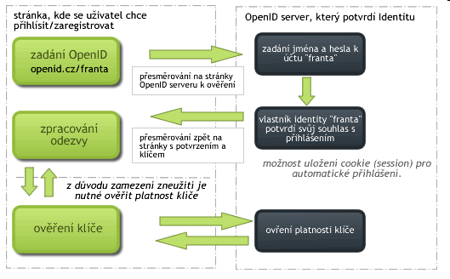
Jak OpenID funguje?
zdroj: http://mozek.cz/info/openid

Slide 34
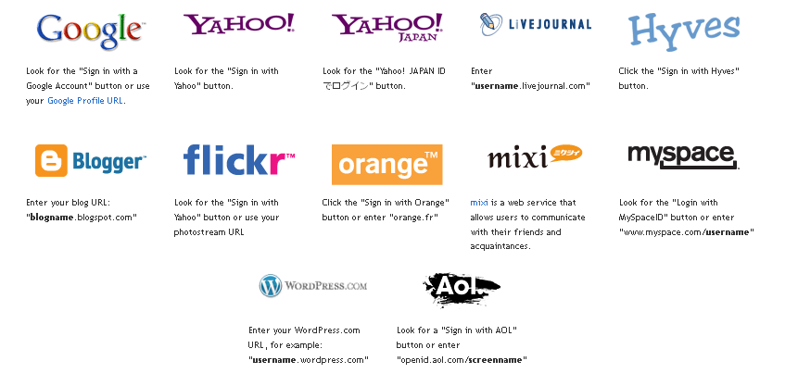
OpenID zprostředkovatelé
http://openid.net/
Seznam.cz OpenID
CHL OpenId
seznam největších poskytovatelů

Slide 35
Shibboleth
projekt konzorcia Internet2
založen na standardech a open source
verze 2
garantované info o uživatelích
pouze nezbytně nutné
využití:
možnost definování práv přístupu na základě obdržených dat
zejména v akademickém prostředí

Slide 36
Správa EIZ

Slide 37
Verde ERM
ExLibris
správce e-zdrojů
výběr
hodnocení
akvizice
obnovování licencí
přístup do EIZ
vhodné i pro správu konzorcií
integrace do Alephu

Slide 38
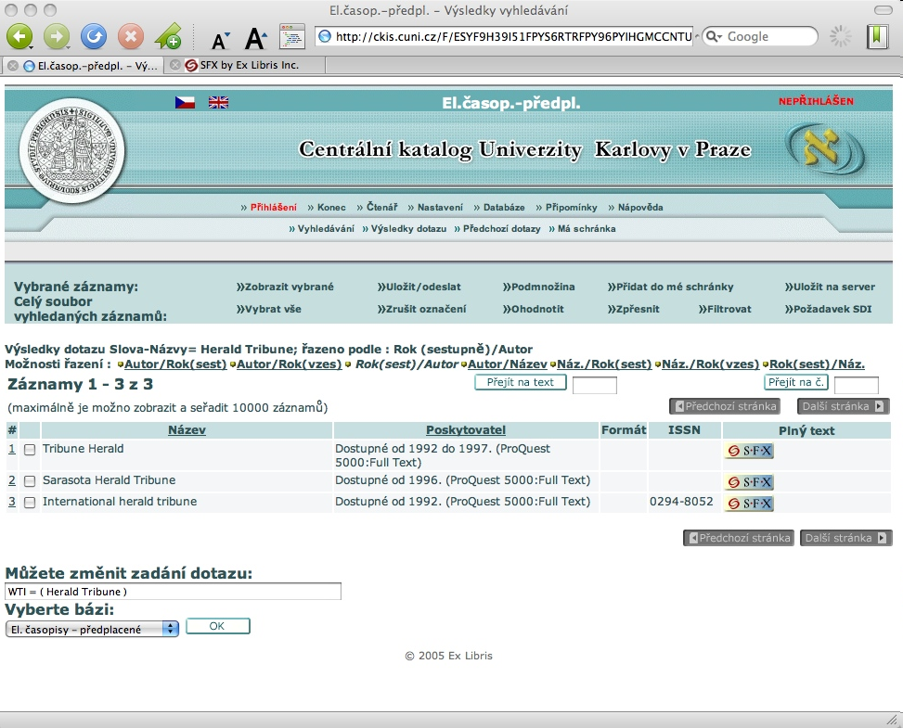
Verde - data v katalogu

Slide 39
360 Resource Manager
od Serial Solutions
funkce:
správa kontaktů na dodavatele
správa dokumentů souvisejících s akvizicí e-zdrojů
správa licencí a podmínek vydavatelů
správa předplatných
akviziční proces
srovnání využití s vybranými institucemi
správa statistik od vydavatelů

Slide 40
Metadatové formáty a XML

Slide 41
XML
eXtensible Markup Language
obecný značkovací jazyk (nemá tagy)
základem pro konkrétní značkovací jazyky (DC, RDF, RSS, DocBook,…)
definuje pouze strukturu dokumentu z hlediska věcného obsahu
nezabývá se vzhledem
vzhled se definuje připojeným stylem
CSS, XSL (XSLT)

Slide 42
XML
definuje vazby mezi prvky
prvky nejsou pevně dané
charakter: (ne)opakovatelné
DTD - definice použitých prvků
XML parser - program pro kontrolu XML
kódování - primárně v UTF-8

Slide 43
Využití XML
prezentace informací
ukládání informací
výměna informací
popis informací (metadata)
získávání informací

Slide 44
MarcXML
standard pro uchovávání záznamů Marc21 v XML
správce LoC
původně pouze pro potřeby knihoven
více info
http://www.loc.gov/standards/marcxml
ukázka XML

Slide 45
Dublin Core
soubor metadatových prvků
pro popis digitálních objektů (i HTML)
usnadňuje vyhledávání e-zdrojů
založen na XML
název odvozen od města Dublin (USA)
Generátor metadat
správce v ČR - KIC ICS FI MU

Slide 46
Dublin Core
16 základních prvků
Title, Creator, Subject, Description, Publisher, Contributor, Date, Type, Format, Identifier, Source, Language, Relation, Coverage, Rights, Audience
výhody
jednoduchost
sémantická interoperabilita
mezinárodní podpora
rozšiřitelnost
modifikovatelnost

Slide 47
Další info o DC
http://www.dublincore.org
http://www.ics.muni.cz/dublin_core
http://www.ukoln.ac.uk/cgi-bin/dcdot.pl

Slide 48
Další metadatové formáty
RDF
METS
MODS
…

Slide 49
RSS
slouží ke sdílení obsahu
standardizovaný formát (XML)
pro weby s častou aktualizací
nejčastější uplatnění:
zpravodajské servery, blogy
nejpoužívanější verze RSS 0.91 a 2.0
osobní RSS čtečky
agregátory RSS kanálů (mix info)

Slide 50
Jak RSS funguje?
Nový článek
Zpravodajský server
RSS Kanál
Agregátor
RSS kanálů
Osobní RSS čtečka
Agregátor
RSS kanálů

Slide 51
Využití v RSS
EIZ
informace o novinkách
aktuální číslo v RSS
výběr článků na vybrané klíčové slovo nebo obor
Agregace článků z odborných časopisů
http://www.tictocs.ac.uk

Slide 52
Komunikační protokoly

Slide 53
Z39.50
mezinárodním standard pro komunikaci mezi počítači
architektura klient – server
heterogenním prostředí
nezávislé na operačních systémech, databázích a dotazovacích jazycích
rozvoj protokolu řídí
mezinárodní skupina Z39.50 Implementors Group (ZIG)
patronem LoC

Slide 54
Fungování Z39.50
uživatel zformuluje dotaz v jazyce svého knihovního systému
vybere pro vyhledávání cizí vzdálený katalog se Z-serverem
dotaz je přeformulován do Z39.50
pošle se Z-serveru cizího katalogu
dotaz se přeloží do vyhledávacího jazyka cílové databáze
vrátí se výsledek vyhledávání
výsledek pošle Z-klientovi
Z-klient výsledek předá knihovnímu systému pro zobrazení v jeho standardním uživatelském rozhraní

Slide 55
OAI-PMH
protokol pro automatické sklízení dat
jednoduchá implementace
OAI-identifier
v rámci repozitáře, odstranění duplicit
základní pojmy
zdroj dat, repozitář, harvester, jednotka (objekt), záznam (odvozený od objektu)
Více info
P. Žabička

Slide 56
SRU/SRW
protokol pro online vyhledávání
pokus o zjednodušení Z39.50
vyvíjí a spravuje LoC
dotazovací jazyk CQL
ukázky
SRU MU, SRU is Simple!, SRU LoC

Slide 57
Identifikátory

Slide 58
Klasické identifikátory
ISBN – International Standard Book Number
ISSN - International Standard Serial Number
ISMN – International Standard Music Number for Printed Music
ISAN – International Standard Audiovisual Number
ISRN – International Standard Technical Report Number

Slide 59
ISBN
vznik 1966
agentura ISBN v Berlíně (1972)
v ČR NK v Praze
ISBN-10 a ISBN-13 (od 1.1.2007)
Info o ISBN v NK ČR
www.isbn-international.org

Slide 60
ISBN Syntaxe
ISBN 80-00-01987-6
identifikátor skupiny
identifikátor nakladatele
identifikátor titulu
kontrolní číslice

Slide 61
ISSN
seriálové publikace
60. léta
agentura ISSN v Paříži (1974)
v ČR NTK v Praze
ISSN-8
www.issn.cz
www.issn.org

Slide 62
URN
Uniform Resource Name System
s obsahem směrovacího mechanismu
identifikace obsahu konkrétního objektu bez ohledu na jeho lokaci
globálně nepodporují www prohlížeče
systém není rozšířený na celém internetu
směrovací služby jsou za úplatu

Slide 63
URN - syntaxe
URN:nid:nss
Namespace Identifier- identifikátor určitého identifikačního systému (např. DOI)
Namespace-Specific String je konkrétní identifikátor v daném systému

Slide 64
DOI
Digital Object Identifier
iniciativa komerčních vydavatelů
snaha o vybudování komplexního systému na správu a řízení vlastnických a autorských práv
centralizovaný, placený systém
využití např. v CrossRef
pro vytváření citačních vazeb v oblasti vědeckých publikací (citation-linking)
zpřístupňování plných textů

Slide 65
DOI Syntaxe
doi:10.1006/123456
konstanta 10 pro označení systému DOI
numerický identifikační kód registrující organizace, vydavatele
jednoznačný identifikátor digitálního objektu v rámci dané registrující organizace

Slide 66
Další identifikátory
PURL
URL s nepřímou adresací (OCLC)
jednoduché řešení
Handle System
propracované
nezávislé na URL
vlastní směrovací infrastruktura

Slide 67
Digitální knihovny

Slide 68
Příklady SW digitálních knihoven
DSpace
Eprints
Fedora
Greenstone
DigiTool
…

Slide 69
Závěr
Děkuji Vám za pozornost
Martin Krčál
krcal@phil.muni.cz
Notes:
69

